Slide 1

练习课
（比例的意义和基本性质）
R·六年级下册

Slide 2

基础练习闯关

Slide 3
第一关
1. 判断下面哪组中的两个比可以组成比例。
（1）6∶9和9∶12
6×12≠9×9 不能组成比例
（2）1.4∶2和28∶40
1.4×40＝2×28 能组成比例

Slide 4
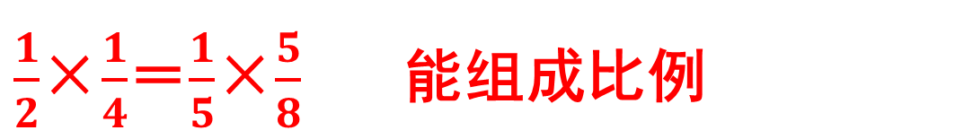
（4）7.5∶1.3和5.7∶3.1
7.5×3.1≠1.3×5.7 不能组成比例

Slide 5
第二关
2.把下面的等式改写成比例。
（1）3×40=8×15
3∶8=15∶40
8∶3=40∶15
3∶15=8∶40
8∶40=3∶15
40∶8=15∶3
15∶3=40∶8
40∶15=8∶3
15∶40=3∶8

Slide 6
（2）2.5×0.4=0.5×2
2.5∶0.5=2∶0.4
0.5∶2.5=0.4∶2
2.5∶2=0.5∶0.4
0.5∶0.4=2.5∶2
0.4∶0.5=2∶2.5
2∶2.5=0.4∶0.5
0.4∶2=0.5∶2.5
2∶0.4=2.5∶0.5

Slide 7
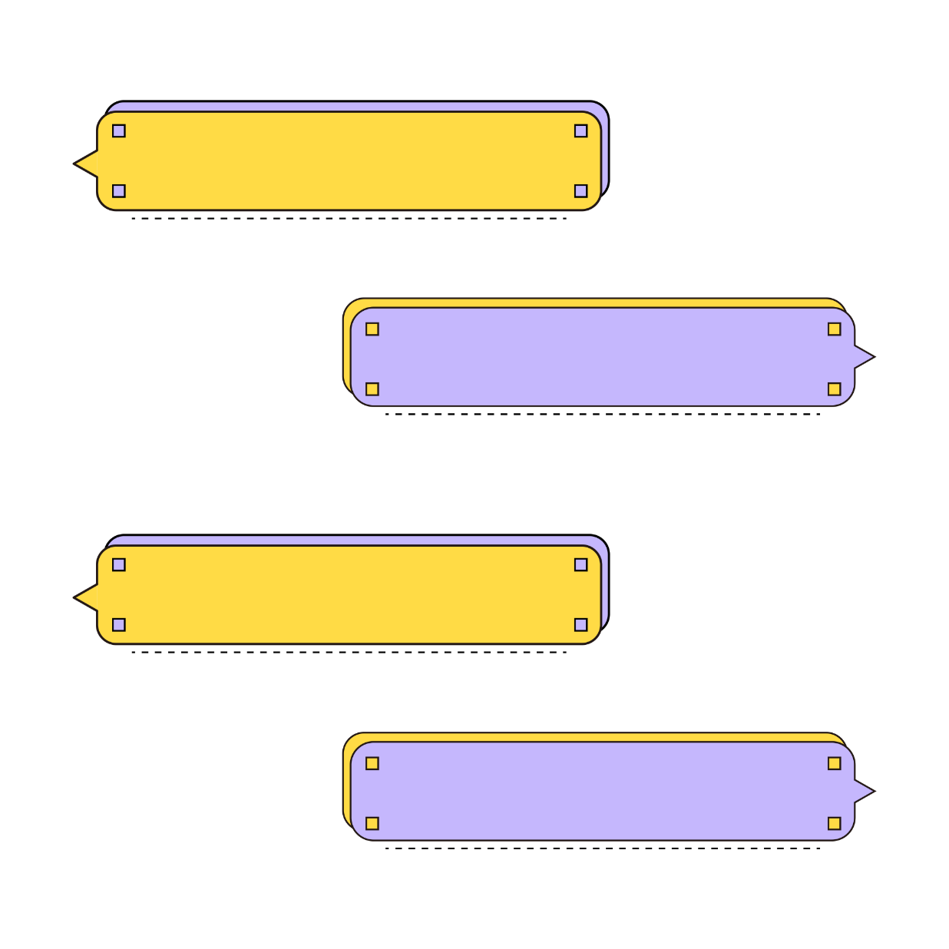

第三关
3.
判断3、4、8和6这四个数可以组成比例吗?
3∶6=
4∶8=

Slide 8
判断下面每组四个数可以组成比例吗？
①3.6、1.8、0.25和0.5
② 、、80和40
3.6×0.25＝1.8×0.5
能组成比例
不能组成比例

Slide 9
第四关
4.解比例。
（1）
（2）0.8∶4=x∶8
解：
解：4x=0.8×8
x=1.6

Slide 10
（3）
（4）
解：
解：2x=8×9
x = 3
x=36

Slide 11
综合练习闯关

Slide 12
第一关
1. 一个秦代高级军吏俑模型的高度与实际高度的比是1∶10。模型高度是19.6cm。这个高级军吏俑的实际高度是多少？
解：设这个高级军吏俑的实际高度是 x cm。
1∶10=19.6∶x
x=196
答：这个高级军吏俑的实际高度是196cm。

Slide 13
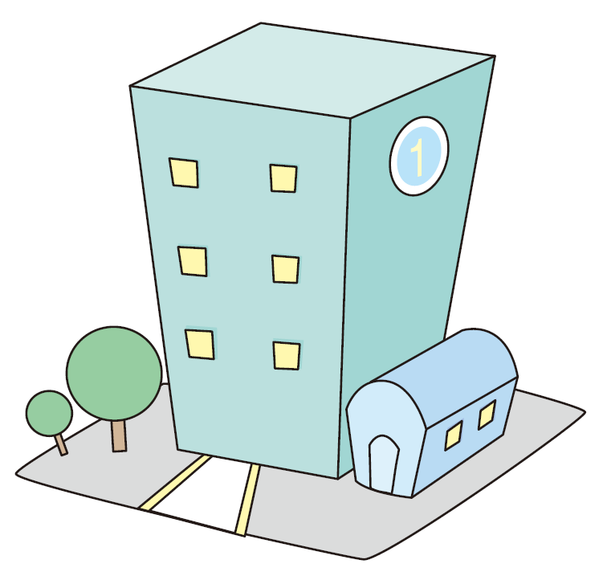
2.某小区1号楼的实际高度是35m，与模型高度的比是50∶1。模型的高度是多少厘米？
解：设模型的高度是 x cm。
50∶1＝3500∶x
50x＝3500
x＝70
答：模型的高度是70cm。

Slide 14
第二关
3.汽车厂按1∶20的比生产了一批汽车模型。
（1）轿车模型长24.3cm，轿车的实际长度是多少？
解：设轿车的实际长度是 x cm。
1∶20＝24.3∶x
x＝486
答：轿车的实际长度是486cm。

Slide 15
（2）公共汽车长11.76m，公共汽车模型的长度是多少？
解：设公共汽车模型的长度是 x m。
1∶20＝x∶11.76
x＝0.588
答：公共汽车模型的长度是0.588m。

Slide 16
第三关
4.李老师买了6个足球和8个篮球，买两种球所花钱数相等。
（1）足球与篮球的单价之比是多少？
6×足球的单价＝8×篮球的单价
足球的单价
8
4
＝
篮球的单价
6
＝
3

Slide 17
（2）足球的单价是40元，篮球的单价是多少？
解：设篮球的单价是x元。
40∶x＝4∶3
x＝30
答：篮球的单价是30元。

Slide 18
（3）你能提出其他数学问题并解答吗？
篮球的单价是30元，足球的单价是多少元？
解：设足球的单价是x元。
x∶30＝4∶3
x＝40
答：足球的单价是40元。

Slide 19


课堂小结
同学们，今天的数学课你们有哪些收获呢？

Slide 20
巩固练习
1.我会填。
（1）已知 （A、B都不为0），则A ∶ B=（ ） ∶ （ ）。
6
7
选自“状元成才路”系列丛书

Slide 21
（2）一个圆柱和一个圆锥的体积相等，圆柱和圆锥的底面积的比是3∶1，高的比是（ ）。
1∶9
（3）把4，6和12再配上一个数组成比例，这个数可能是（ ）。
2，8或18
选自“状元成才路”系列丛书

Slide 22
2.选一选。（将正确答案的序号填在括号里）
A
（1）下面每组中的四个数，可以组成比例的是（ ）。
A.0.2，0.25，5和4
B.2，9， 和
C.0.6，0.8， 和
D. ，3， 和
选自“状元成才路”系列丛书

Slide 23
（2）在一个比例中，已知两个外项互为倒数，其中一个内项是最小的合数，另一个内项是（ ）。
D
选自“状元成才路”系列丛书

